Slide 1

শুভেচ্ছা

Slide 2

পরিচিতি
এম.সাখাওয়াত হোসেন.
বিষয়-ফিন্যান্স ও ব্যাংকিং
শ্রেণি-নবম ও দশম
পাঠ শিরোনাম-বাণিজ্যিক ব্যাংক ও তার পরিচিতি
অধ্যায়-দশম
সহকারী শিক্ষক(ব্যবসায় শিক্ষা)
সময়-
তারিখ-১.৭.১৯
মোক্তাল হোসেন উচ্চ বিদ্যালয়,চল্লিশা,নেত্রকোনা,সদর
shakhawath747@gomil.com o1734475103

Slide 3
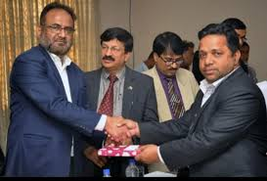
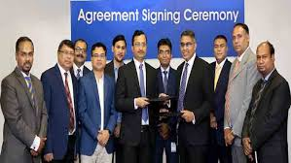
নিচের চিত্রগুলো লক্ষ কর

Slide 4
আজকের পাঠ
বাণিজ্যিক ব্যাংক ও তার পরিচিতি

Slide 5
শিখনফল
এই পাঠ শেষে শিক্ষার্থীরা-
বাণিজ্যিক ব্যাংকের ধারণা ও পরিচিত ব্যাখ্যা করতে।
বাণিজ্যিক ব্যাংকের উদ্দেশ্য মূল্যায়ন করতে পারবে।
বাণিজ্যিক ব্যাংকের কার্যাবলি বিশ্লেষণ করতে পারবে।
বাণিজ্যিক ব্যাংকের আয় ও ব্যয়ের খাত সমূহ চিহ্নিত করতে পারবে।

Slide 6
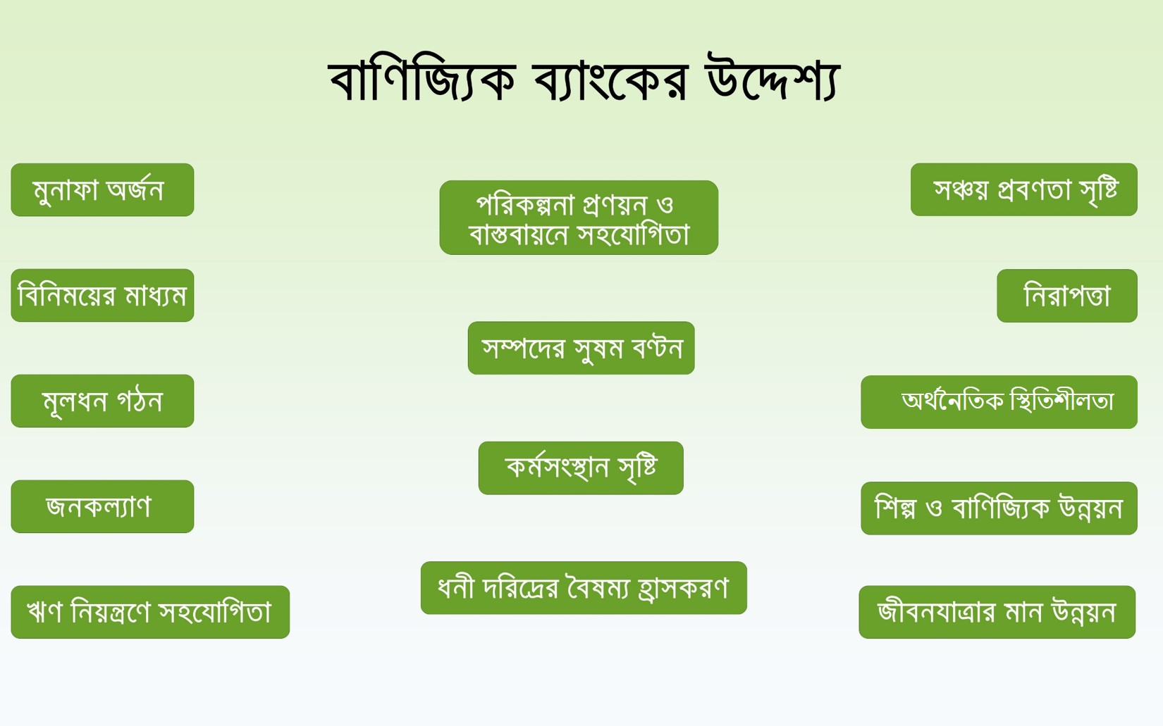
বাণিজ্যিক ব্যাংকের উদ্দেশ্য

Slide 7
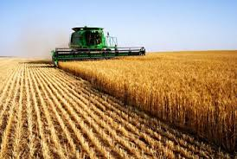
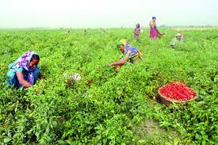
বাণিজ্যিক ব্যাংকের উদ্দেশ্য
কর্মসংস্হান সষ্টি

Slide 8
বাণিজ্যিক ব্যাংকের কার্যাবলি
প্রধান কার্যাবলি
বিশেষ ও অন্যান্য কার্যাবলি
বাণিজ্যিক ব্যাংকের কার্যাবলি

Slide 9
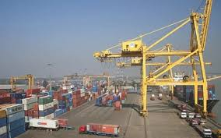
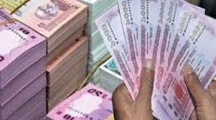
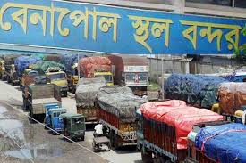
বাণিজ্যিক ব্যাংকের কার্যাবলি
নোট ইস্যু ও আমদানি-রপ্তানি সাহায্য

Slide 10
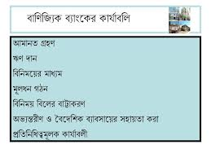
বাণিজ্যিক ব্যাংকের প্রধান কার্যাবলি

Slide 11
বাণিজ্যিক ব্যাংকের বিশেষ কার্যাবলি
মূলধন গঠন
অর্থনৈতিক উন্নয়নে ভূমিকা
অর্থ স্থানান্তর
অর্থের নিরাপত্তা
পরামর্শদান
কর্মসংস্থান
ঋণ নিয়ন্ত্রণ
কৃষি উন্নয়ন
শিল্লোন্নয়ন
আঞ্চলিক উন্নয়ন

Slide 12
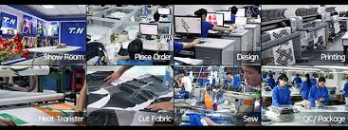
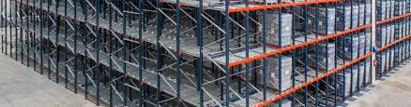

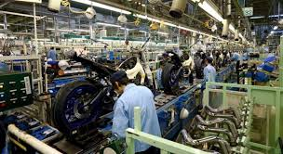
বাণিজ্যিক ব্যাংকের বিশেষ কার্যাবলি
শিল্পোয়ন

Slide 13
বাণিজ্যিক ব্যাংকের তহবিলের উৎস
পরিশোধিত মূলধন
সংরক্ষিত তহবিল
আমানত
ধার গ্রহণ

Slide 14
বাণিজ্যিক ব্যাংকের তহবিলের উৎস
ঋণের সুদ | বৈদেশিক বিনিময়
বিনিয়োগ | আমদানি-রপ্তানি বাণিজ্য
বিল বাট্রাকরণ | প্রত্যয় পত্র
ব্যাংক ড্রাফট,ট্রাভেলারস চেক প্রাপ্ত কমিশন | অছি
যোগাযোগ
লকার ভাড়া
প্রতিনিধিত্ব
শেয়ার ক্রয়-বিক্রয়ে মধ্যস্থতা

Slide 15


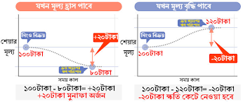
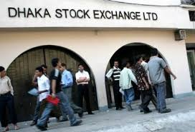
নিচের চিত্রগুলো লক্ষ কর
বাণিজ্যিক ব্যাংকের আয়ের উৎস

Slide 16

একক কাজ
বাংলাদেশের সবচেয়ে বড় বাণিজ্যিক ব্যাংক কোনটি

Slide 17
উত্তর
বাংলাদেশের সবচেয়ে বড় বাণিজ্যিক ব্যাংক হলো সোনালি ব্যাংক

Slide 18
বাণিজ্যিক ব্যাংকের ব্যয়ের খাত সমূহ
.মক্কেলের আমানতের ওপর সুদ প্রদান
.কেন্দীয় ব্যাংক প্রদত্ত ধারের ওপর সুদ
.অন্যান্য বাণিজ্যিক ব্যাংক থেকে গৃহীত ঋণের ওপর সুদ প্রদান
.কর্মকর্তা ও কর্মচারীর বেতন-ভাতা ও বোনাস প্রদান
.পরিচালকের ভাতা
.নিরীক্ষকের বিল
.অনাদায়ী ঋণের মামলা-মোকদ্দমার খরচ
.অফিস ঘরের ও গুদাম ঘরের ভাড়া
.শুল্ক ও কর
.বিমা প্রিমিয়াম
.যোগাযোগ খরচ যেমন-ডাক,তার,টেলিফোন, সুইফট ইত্যাদি
.বিজ্ঞাপন খরচ
কর্মীদের প্রশিক্ষণ খরচ
.

Slide 19

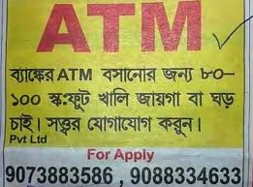
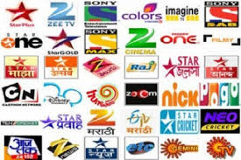
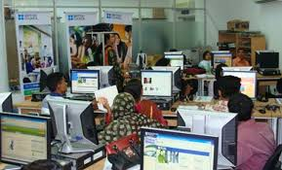
নিচের চিত্রগুলো লক্ষ কর
বাণিজ্যিক ব্যাংকের ব্যয়ের খাত

Slide 20
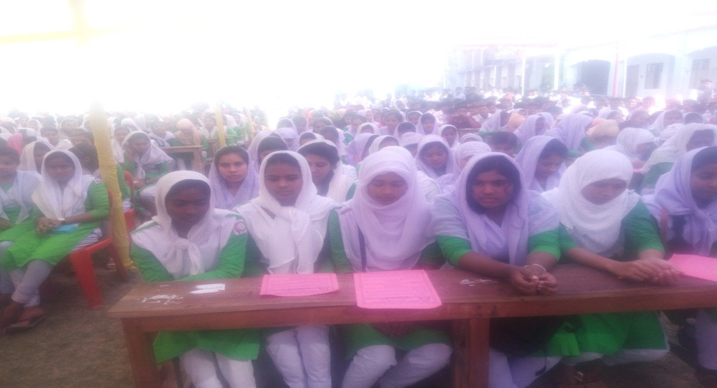
দলীয় কাজ
বাণিজ্যিক ব্যাংকের ব্যয়ের খাত কয়টি?

Slide 21
উত্তর
বাণিজ্যিক ব্যাংকের ব্যয়ের খাত নয়টি

Slide 22
মূল্যায়ন
মি.সুমন নিজের জমানো অর্থ ও ব্যাংকে থেকে ঋণ নিয়ে একটি হাউজিং ব্যবসায় স্থাপন করতে ইচ্ছ্বক।এক্ষেত্রে তিনি ব্যাংকে ঋণের জন্য আবেদন করেছেন।
ব্যাংক ঋণ গ্রহণের সময় ব্যাংক তার হিসাব কোনটি সৃষ্টি করবে?
(ক) জমাতিরিক্ত (খ)সঞ্চয় (গ)ঋণ আমানত (ঘ)বন্ধ করবে
মি.সুমন ঋণ গ্রহন করতে পারবেন-
i.সোনালী ii.জনতা ব্যাংক থেকে iii.কেন্দ্রীয় ব্যাংক থেকে
নিচের কোনটি সঠিক?
(ক) i ও ii (খ) i ও iii (গ) ii ও iii (ঘ) i,ii, ও iii

Slide 23
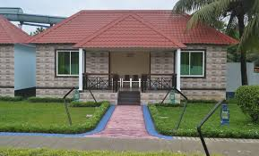
বাড়ির কাজ
বাণিজ্যিক ব্যাংকের উদ্দেশ্য

Slide 24

ধন্যবাদ

